Slide 1
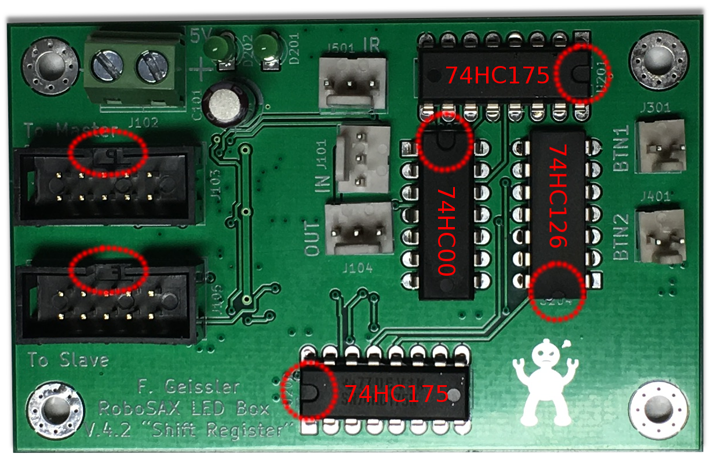
LED BOX Oberseite
+ (A)
- (K)
+

Slide 2
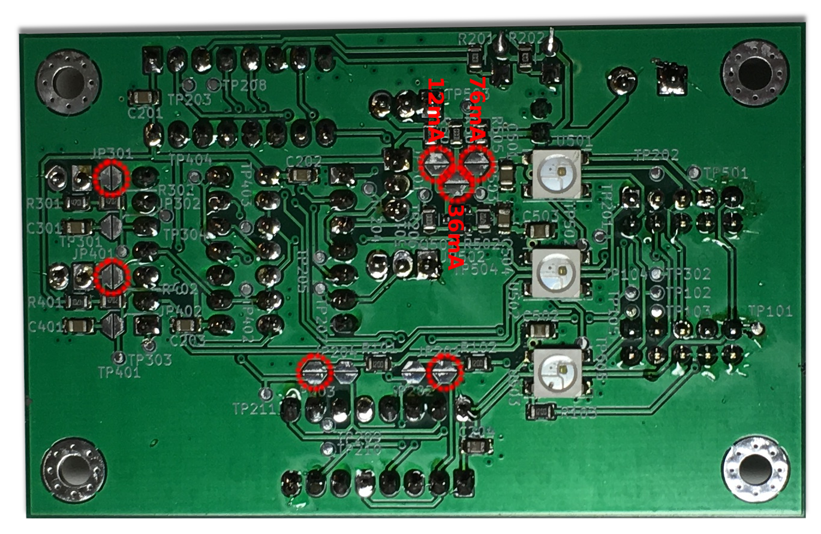
LED BOX Unterseite
Markierte Jumper überbrücken!
Jumper für Stromeinstellung (oben rechts) für ___mA überbrücken!

